Slide 1

Colonizzazione persistente da
K. pneumoniae colistino resistente in Fibrosi Cistica adulta
Emanuele Delfino
Clinica Malattie Infettive
IRCCS San Martino-IST
Genova
XX CONGRESSO ITALIANO DELLA FIBROSI CISTICA
X CONGRESSO NAZIONALE DELLA SOCIETA’ ITALIANA
PER LO STUDIO DELLA FIBROSI CISTICA
Salerno, 30-10-2014

Slide 2
Storia Clinica
In sintesi:
un paziente estremamente complesso
Uomo di 57 anni con FC completa (test del sudore +, gen F508del/F508del) diagnosticata a 26 anni
Problemi FC correlati:
  Respiratori: grave BPCO [FEV-1 medio 30%], NIV durante le ore notturne, O2 terapia in corso di riacutizzazione
  GI: frequenti DIOS (intervento chirurgico 1998), insufficienza pancreatica esocrina, CFRD insulino-trattato, supplementazione enterale via PEG
  Infettivologici: Colonizzazione respiratoria cronica da PA mucoide MDR, terapia soppressiva cronica dal 2010 con Promixin 1MU x 2 a mesi alterni e azitromicina 500mg 3d/WK dal 2011
Problemi extra FC:
  K papillifero della tiroide trattato chirurgicamente nel 2000
  Resezione ileale per volvolo su briglia a ottobre 2012 con successiva degenza in ICU.

Slide 3
Riacutizzazioni e ospedalizzazioni
Klebsiella pneumoniae
ANTIBIOTICO | MIC mg/L
Ampicillina/sulbactam | >32
Piperacillina/tazobactam | >32
Cefotaxime | >32
Ceftazidime | >32
Ertapenem | >16
Imipenem | >16
Meropenem | >16
Amikacina | >64
Gentamicina | 2
Tobramicina | >64
Fosfomicina | >64
Tigeciclina | 1
Colistina | 2
Cotrimossazolo | >16/304
Klebsiella pneumoniae
ANTIBIOTICO | MIC mg/L
Ampicillina/sulbactam | >32
Piperacillina/tazobactam | >32
Cefotaxime | >32
Ceftazidime | >32
Ertapenem | >16
Imipenem | >16
Meropenem | >16
Amikacina | >64
Gentamicina | 2
Tobramicina | >64
Fosfomicina | >64
Tigeciclina | 1
Colistina | >16
Cotrimossazolo | >16/304
M
C
M
T
M
C
Ce
R
M
T
P/T
C
M
C
T
M
C
T
KPC
2013 2014
C= colistina (9MU → 4.5MU x 2)
M= meropenem (2g x 4)
T= tigeciclina (double dosage)
Ce= ceftazidime (9g/die)
P/T= piperacillina/tazobactam (4.5g x 4)
R= rifampicina (600mg/die)

Slide 4
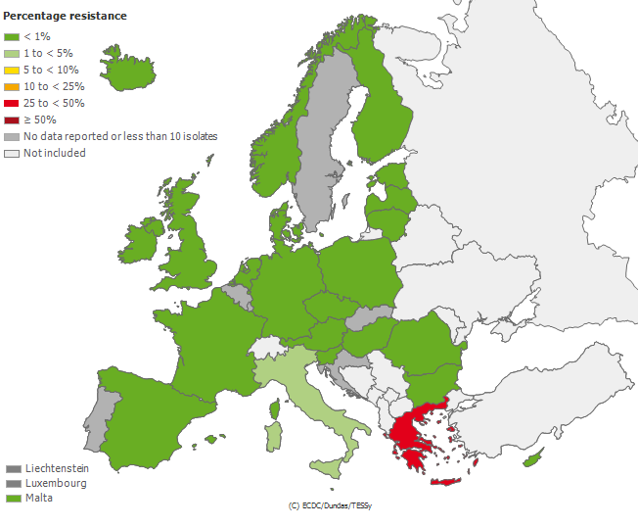
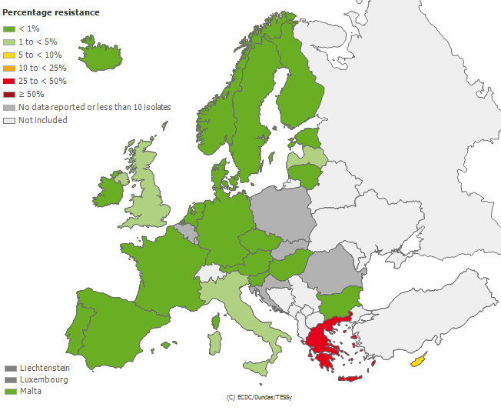
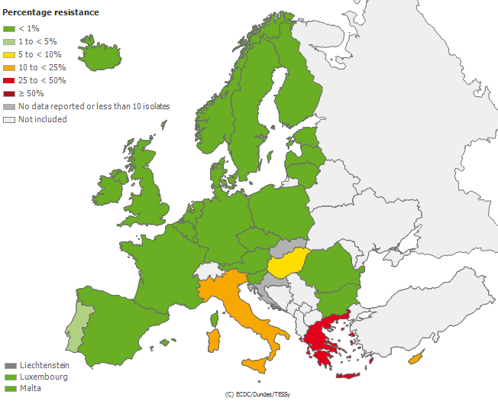
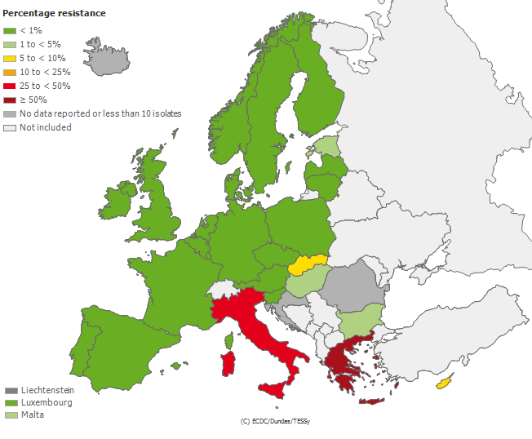
Prevalenza di resistenza ai carbapenemi
K. pneumoniae
2006
2008
2010
2012

Slide 5

Welcome to CF zoo
P. aeruginosa
Mucoide
MDR
SCV
S. aureus
(MRSA)
S. maltophilia
NTM
A. xylosoxidans
B. cepacia complex
Aspergillus spp.
Enterobacteriaceae?
Virus

Slide 6
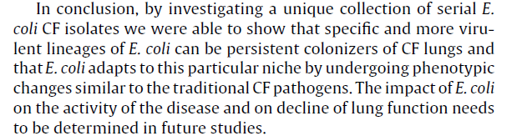
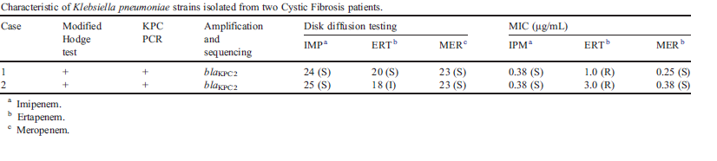
Enterobatteriaceae/KPC e FC

Slide 7

Considerazioni…
Grazie
CERTEZZE
In Italia numerose realtà ospedaliere iperendemiche per KPC
I Centri FC da molto tempo attuano importanti misure di ‘infection control’
Ogni Centro FC non è un’isola, esistono necessariamente contatti con altre UO dello stesso Ospedale (ICU, chirurgie, ecc…) e con altre strutture
Infezione da KPC gravata di elevata mortalità (40→58%)
Ricerca del ‘carrier’ rettale in pazienti ad alto rischio
Possibile trasmissione plasmidica di resistenza ai carbapenemi ad altri batteri
Ruolo dello Specialista in Malattie Infettive nella gestione di infezioni da batteri MDR
DOMANDE SENZA RISPOSTA
Tutti i pazienti FC sono da considerare ad alto rischio?
Che outcome ha il ‘carrier’ bronchiale (soprattutto in prospettiva trapiantologica)?
Come trattare le infezioni da KPC e/o le co-infezioni in FC?
Cosa fare delle terapie antibiotiche aerosoliche nei colonizzati da KPC?

